Slide 1
React에서 bootstrap사용하기

Slide 2
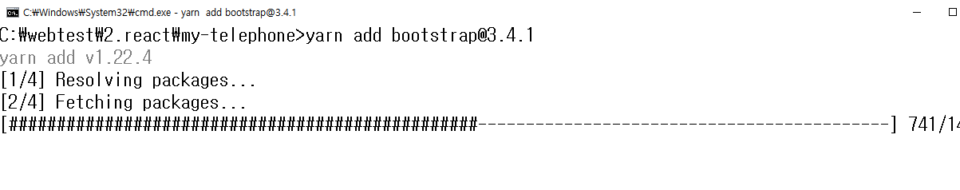
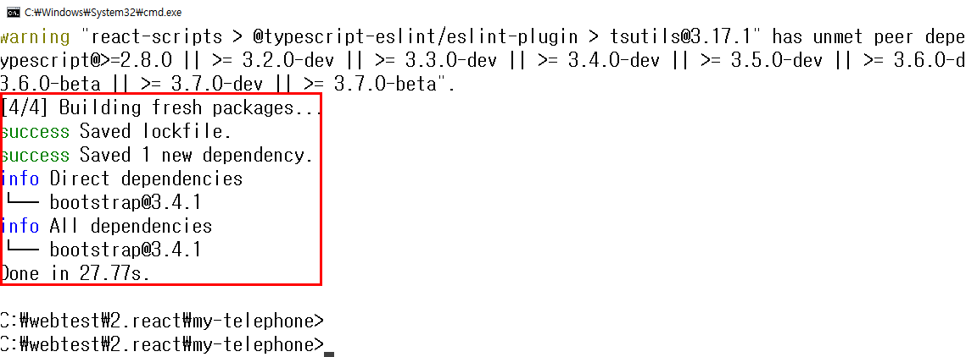
bootstrap 라이브러리 설치 (1/3) yarn add bootstrap@3.4.1

Slide 3
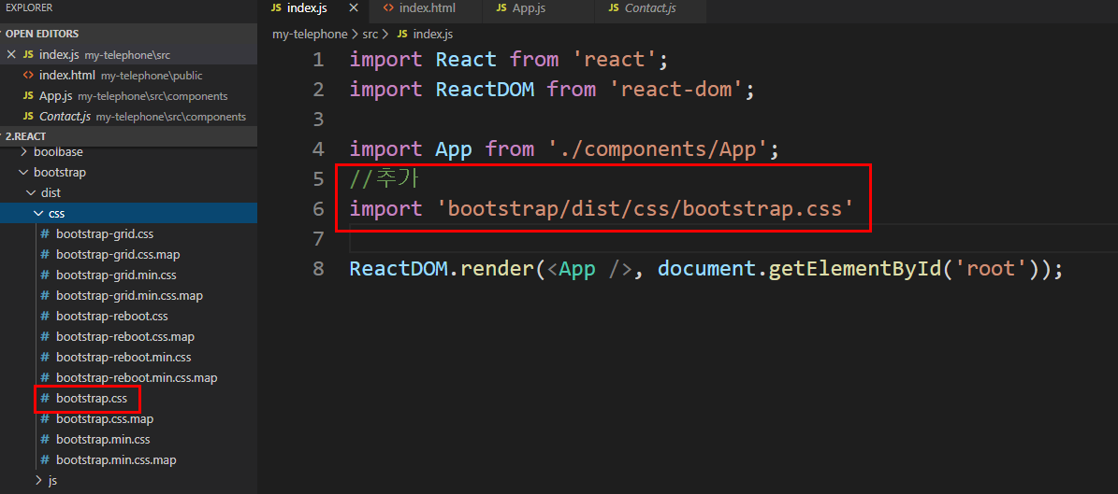
import (2/3) src/index.js(상위컴포넌트에 부트스트랩라이브러리 등록)
node_modules폴더에 라이브러리가 추가된다.

Slide 4
모든 컴포넌트에서 불러다 사용 가능
<div className="container">
<button className="btn btn-default">
Click Me
</button>
</div>
평소대로 부트스트랩을 사용한 방식으로 사용
하면 된다.

Slide 5
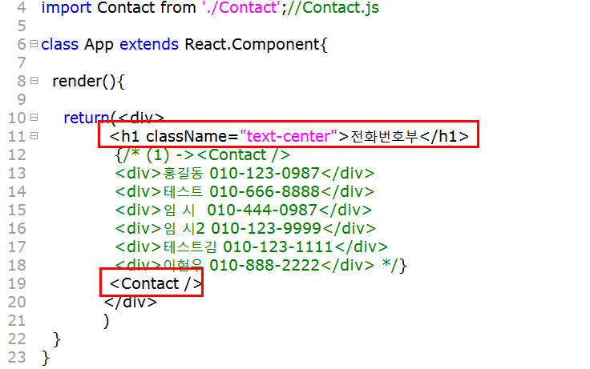
1.Components/App.js 적용(제목 설정)

Slide 6
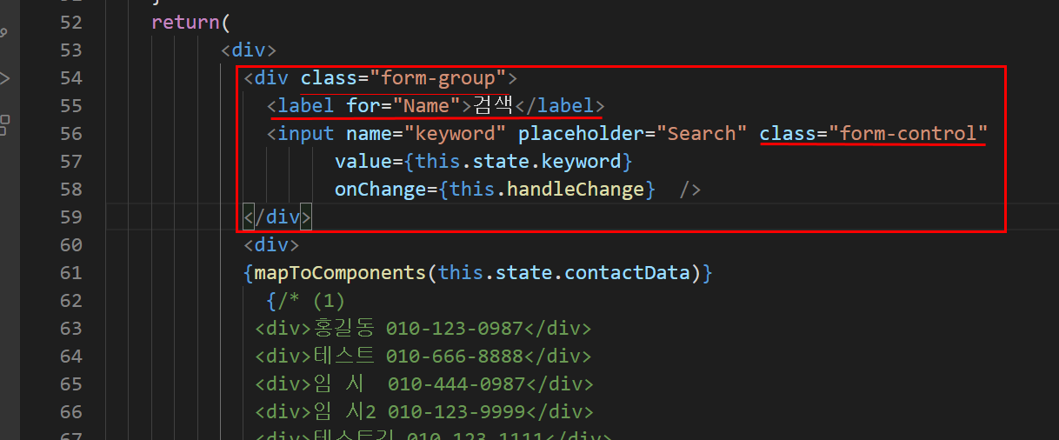
2.Contact.js 적용(inputbox)

Slide 7
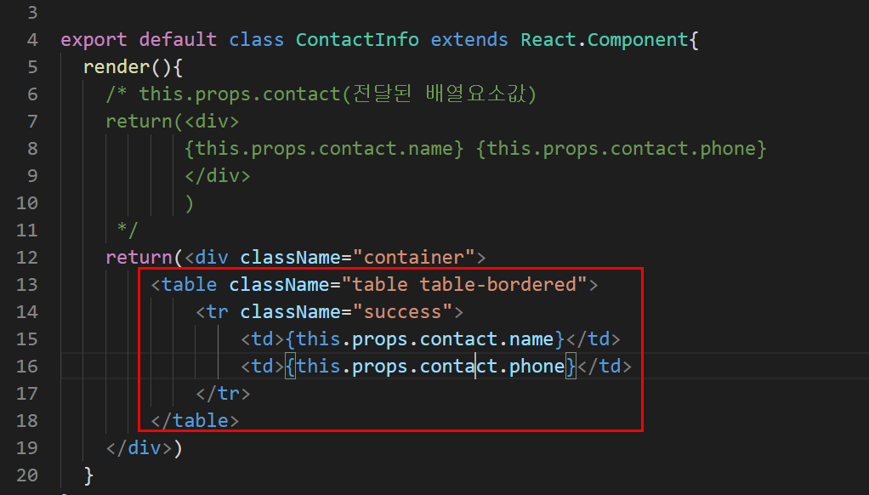
3.ContactInfo(테이블 적용)

Slide 8
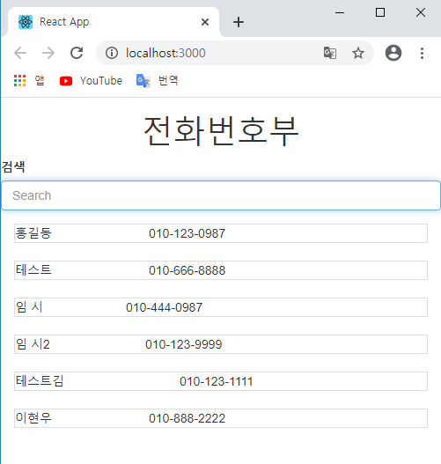
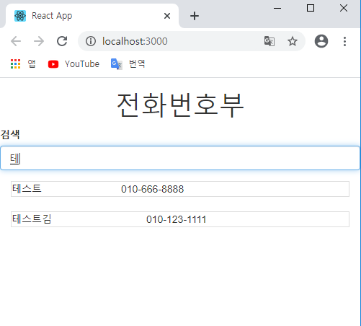
4.최종 실행 결과

